Slide 1

Поздняя осень.
ОСЕНЬ

Slide 2
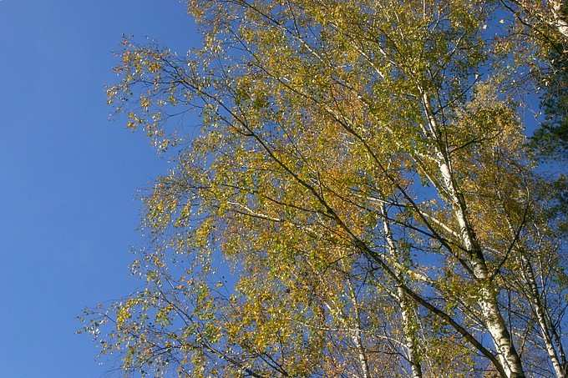
Как мы можем узнать, что уже пришла осень?

Slide 3
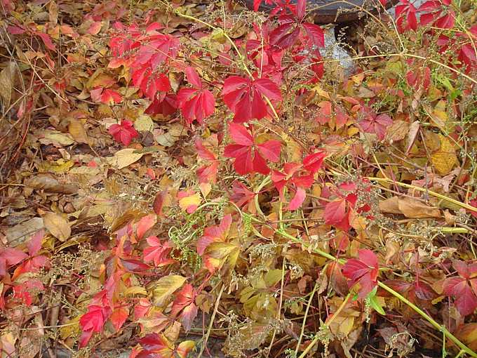
Осенью листья окрашены в разные цвета

Slide 4
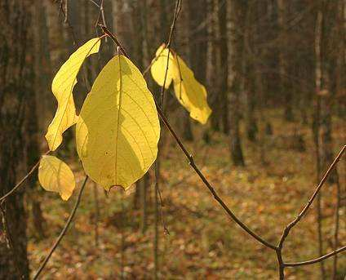
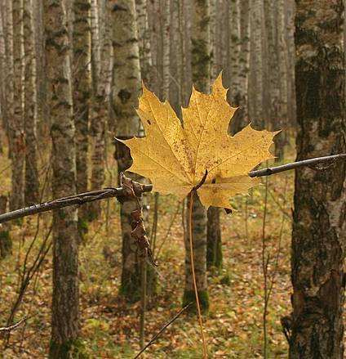
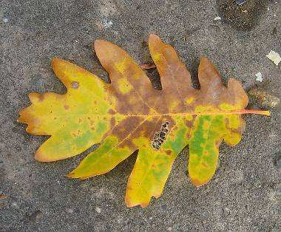
Бывают желтыми

Slide 5
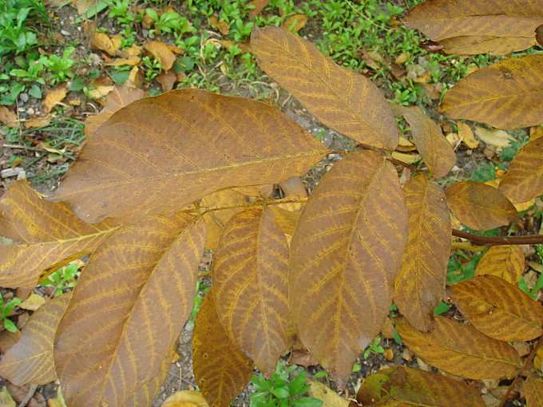
коричневыми

Slide 6
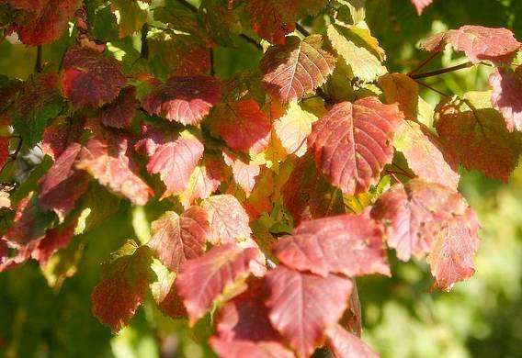
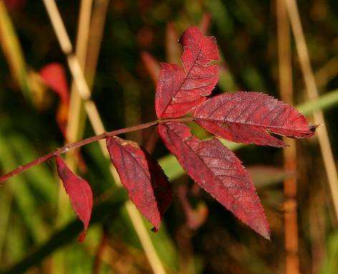
А бывают листья красивого бурого цвета

Slide 7
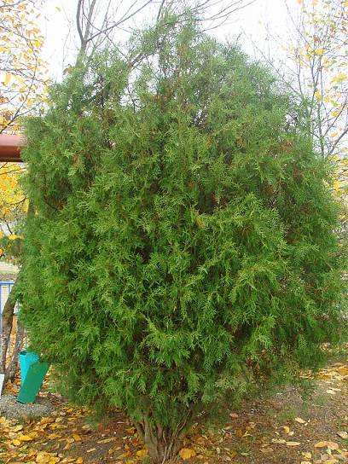
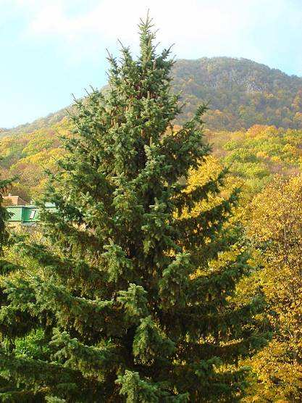
А хвойные деревья остаются зелеными даже осенью

Slide 8
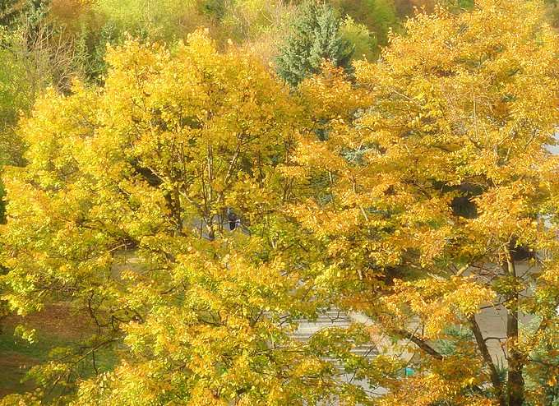
Осень часто называют – золотая осень

Slide 9
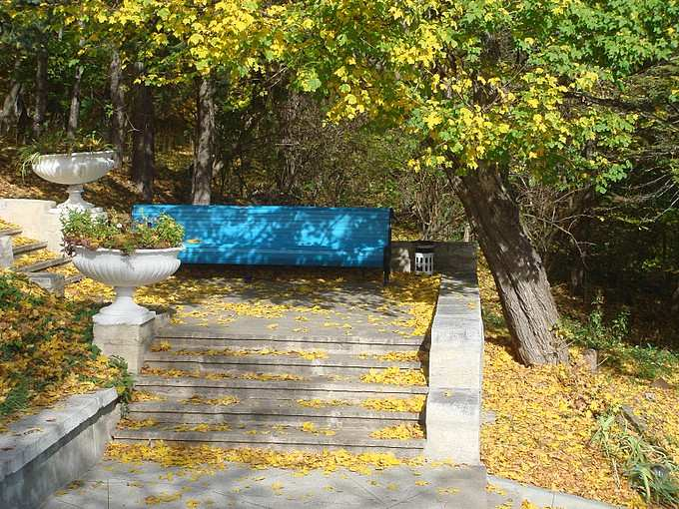
Когда листья падают на землю - это явление называется - листопад

Slide 10
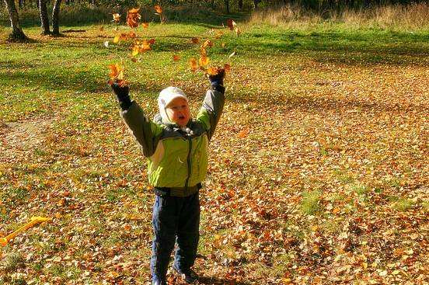
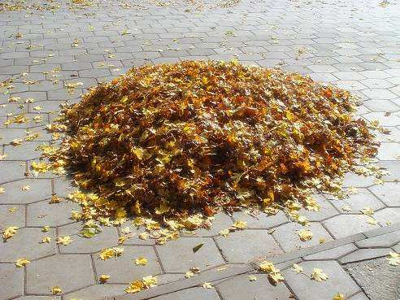
Листья можно собирать в кучи, а можно подбрасывать высоко вверх!

Slide 11
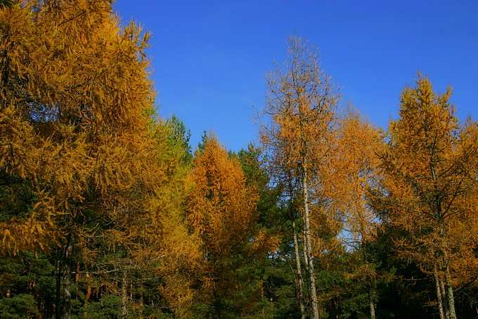
Когда осенью бывают теплые солнечные дни это время называется – бабье лето

Slide 12
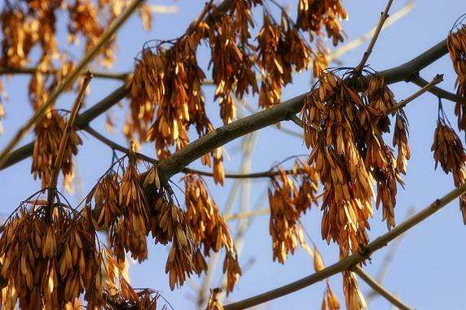
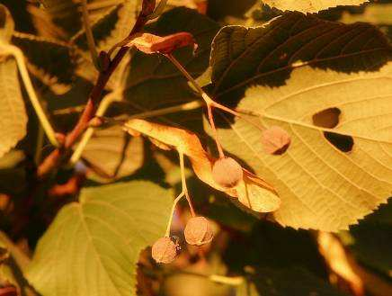
Осенью созревают семена

Slide 13
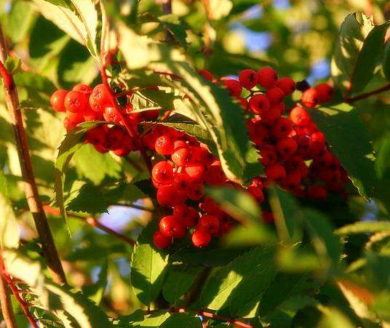
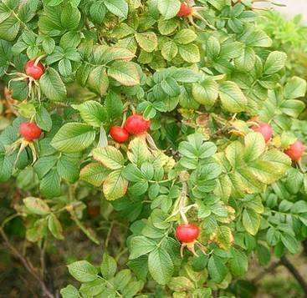
краснеют ягоды рябины и шиповника

Slide 14
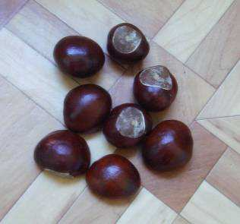
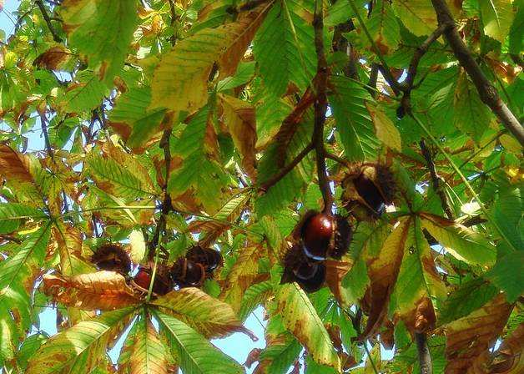
Созрели плоды каштана

Slide 15
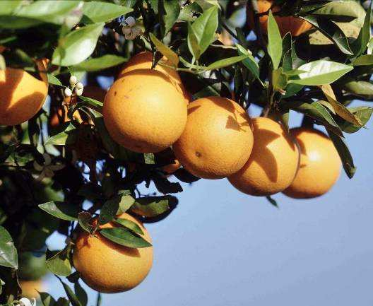
Люди собирают осенью урожай фруктов

Slide 16
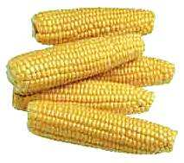
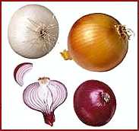
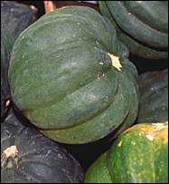
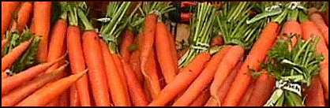
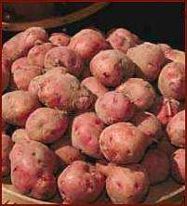
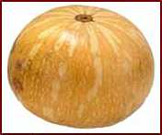
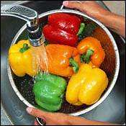
И овощей

Slide 17
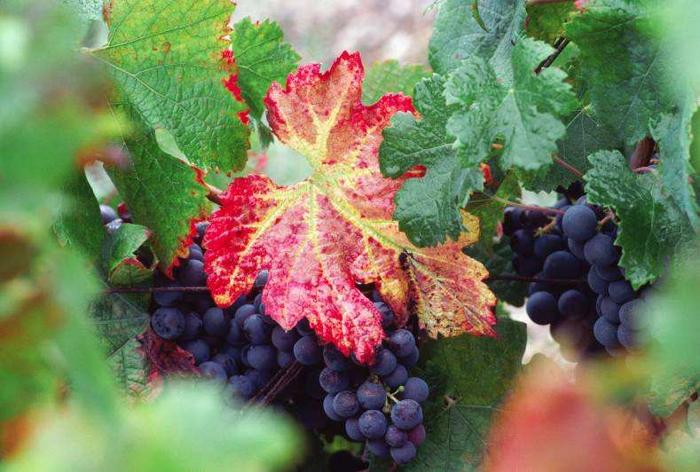
Поспел виноград

Slide 18
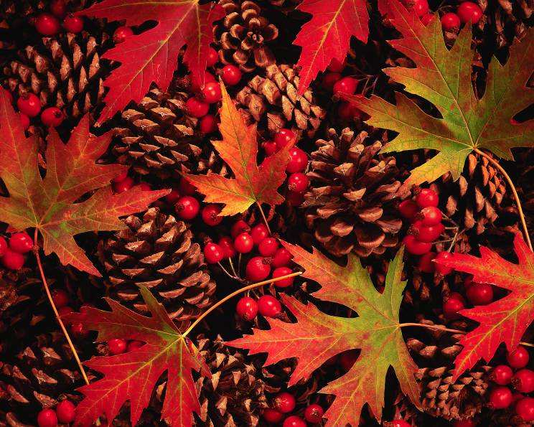
В лесу можно собрать шишки

Slide 19
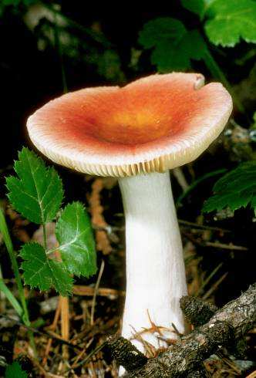
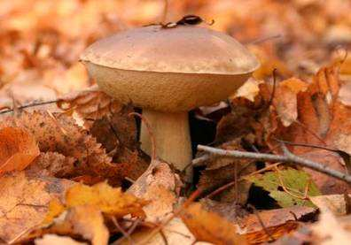
Или грибы

Slide 20
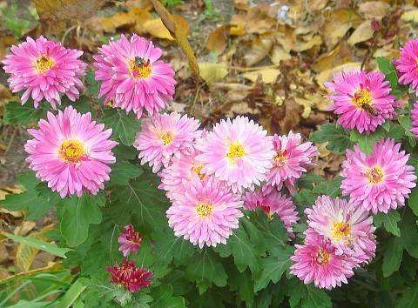

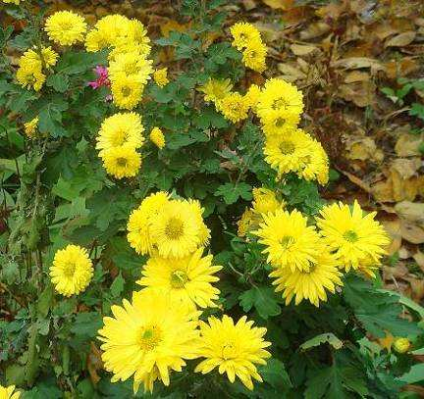

Осенние цветы – астры, хризантемы, подсолнухи, дубки, бархатцы

Slide 21
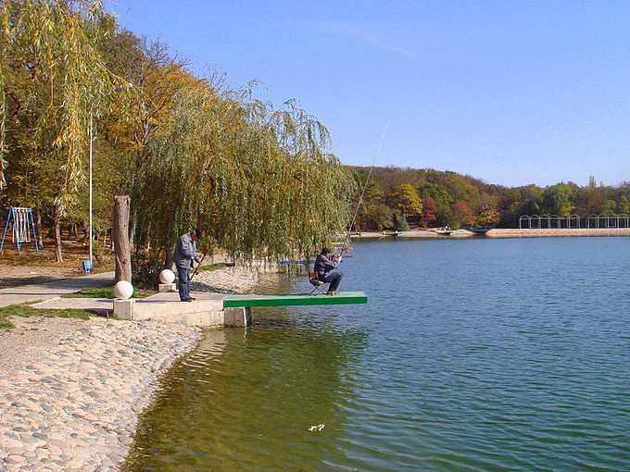
Осенью купаться в водоёмах нельзя, вода холодная

Slide 22
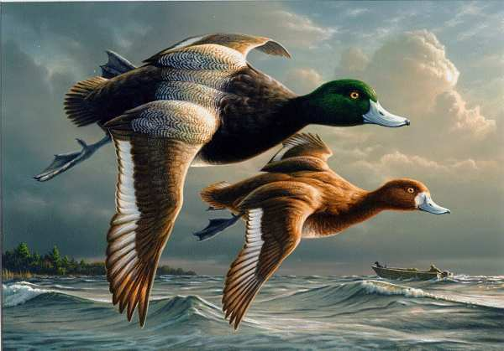
Птицы улетают на юг, туда, где тепло.

Slide 23
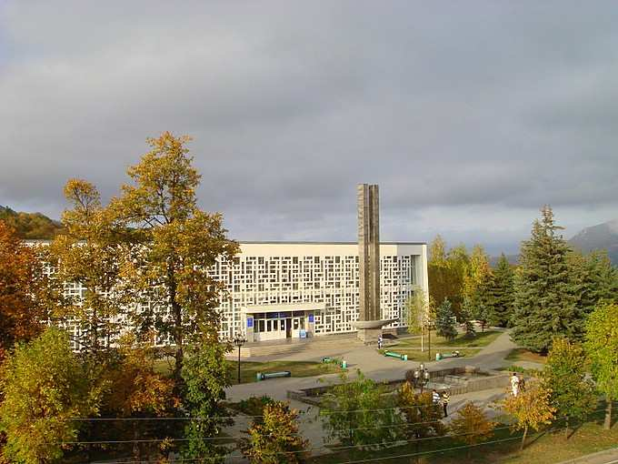
Обычно осенью стоит пасмурная погода,

Slide 24
Льют холодные дожди, поэтому люди надевают плащи и берут с собой зонты.

Slide 25
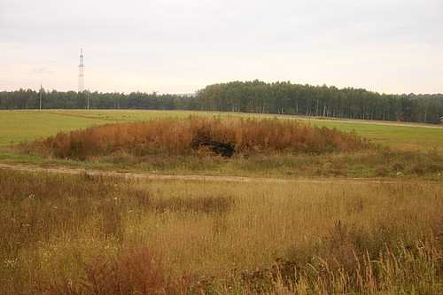
Осенью воздух становится холоднее. Дует сильный ветер.

Slide 26
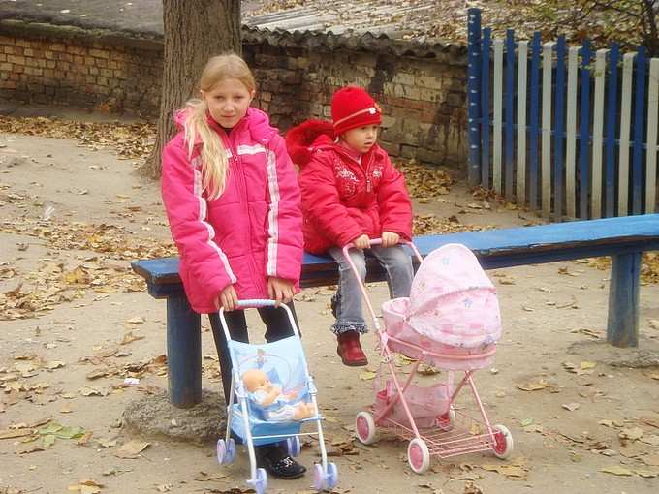
Осенью надо одеваться тепло.
Детки надевают – куртку, шапку, теплые штаны и ботинки.

Slide 27
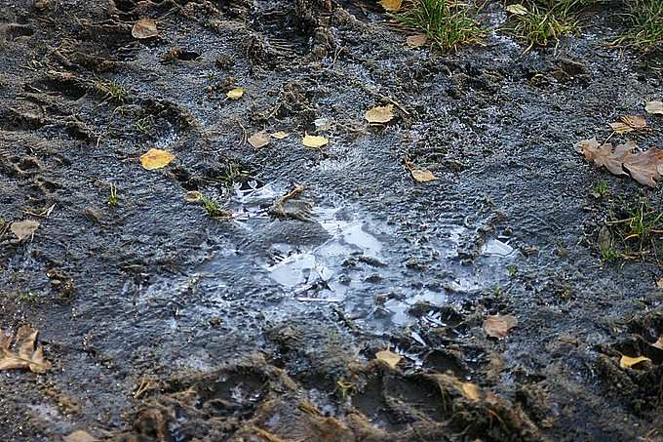
В конце осени становится так холодно, что лужи покрываются коркой льда

Slide 28
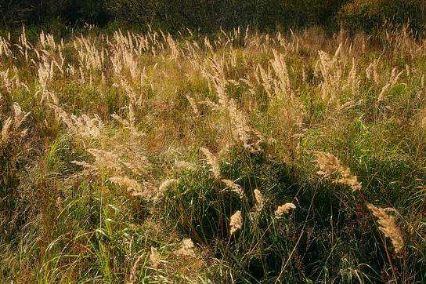
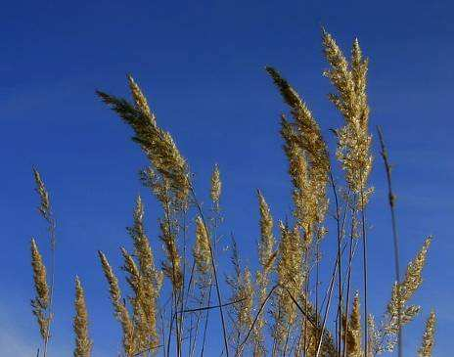
трава высыхает

Slide 29
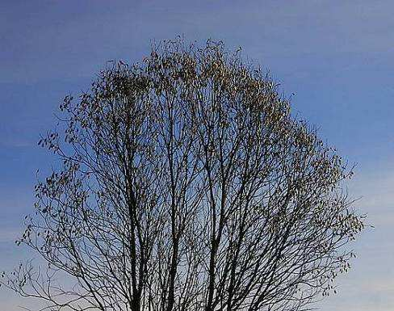
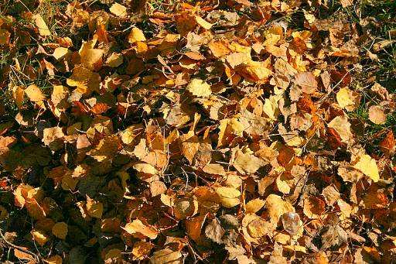
А с деревьев опадают последние листочки

Slide 30
Значит скоро придет зима.

Slide 31
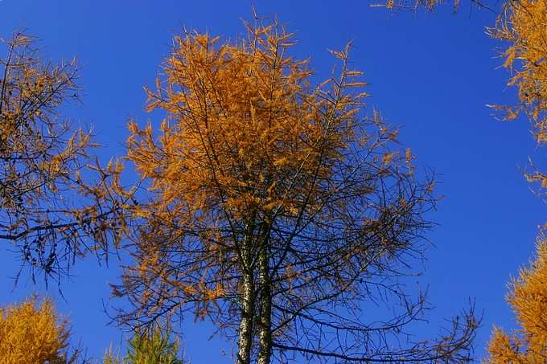
Осень – мое любимое время года!

